Slide 1
Муниципальное дошкольное образовательное учреждение
детский сад общеразвивающего вида №2 п. Семибратово
Вода - водичка
Воспитатель:
Татаринская Наталья Владимировна

Slide 2
Паспорт проекта
Тип проекта – познавательно – исследовательский;
По предметно – содержательной области – окружающий мир;
По количеству участников – групповой;
По продолжительности – 5 недель.

Slide 3
Символ жизни на земле – вода!
«Люди, научившиеся… наблюдениям и опытам, приобретают способность сами ставить вопросы и получать на них ответы, оказываясь на более высоком умственном и нравственном уровне в сравнении с теми, кто такой школы не прошел»
К. Е. Тимирязев

Slide 4
Участники проекта
РОДИТЕЛИ
ПЕДАГОГ
ДЕТИ

Slide 5
Цель проекта
Расширение и углубление представлений детей о значимости воды в жизни человека и всего живого.

Slide 6
Задачи
Рассказать детям о значении воды в жизни человека и других живых организмов.
Познакомить детей с основными свойствами воды путем организации опытно-экспериментальной деятельности.
Привить первоначальные навыки исследовательской деятельности, познавательной активности, самостоятельности.
Повысить уровень речевой активности, овладения экспериментальной деятельностью.
Воспитывать бережное отношение к воде.

Slide 7
Ожидаемые результаты
Для детей:
Расширять представления детей о воде;
Дети будут называть не только свойства воды, но и уметь на опытах их доказывать;
Понимать взаимосвязь воды и всего живого на земле;
Обогащать словарный запас;
Воспитать бережное отношение к воде.

Slide 8
Ожидаемые результаты
Для педагогов:
Повысится профессиональная компетен-ция педагогов ДОУ;
Распространится опыт работы по опыт-нической деятельности в ДОУ;
Создано учебное пособие по экспери-ментальной деятельности.

Slide 9
Ожидаемые результаты
Для родителей:
Информированность об опытно-экспери- ментальной деятельности;
Проявление интереса к экспериментальной деятельности;
Участие в экспериментальной деятельности в домашних условиях;
Желание родителей в дальнейшем принимать участие в опытно экспериментальной деятельности.

Slide 10
Этапы реализации проекта
Подготовительный этап (Приложение)
Основной этап
Заключительный этап

Slide 11
Работа с педагогами
Консультация для педагогов: «Опытно – экспериментальная деятельность дошкольников»;
Показ презентации «Волшебница – вода».

Slide 12
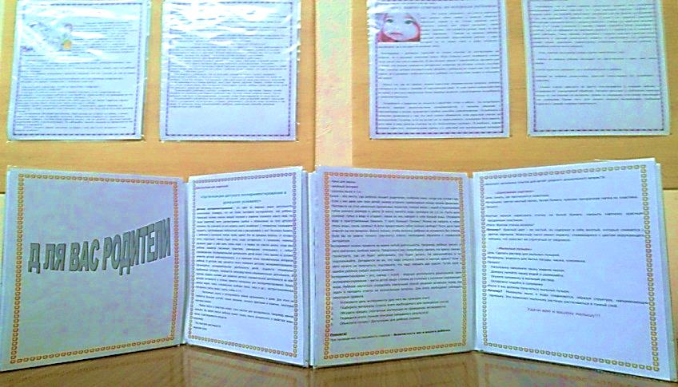
Работа с родителями
Анкетирование родителей на тему: «Отношение родителей к исследовательской деятельности».
Консультации: «Роль семьи в развитии поисково-исследовательской активности ребенка» “Как организовать опыты с водой дома”; «Эксперименты с водой для детей».
Участие родителей в работе
по пополнению уголка
экспериментирования в группе.
Проведение опытов с детьми
дома по теме “Водяные превращения”.

Slide 13
Результаты проекта
Дети имеют представление о воде, её состояниях, свойствах.
Знают о значении воды в жизни человека и всего живого на Земле.
Умеют пользоваться материалами и оборудованием опытно-экспериментальной деятельности для изучения воды и её свойств.
Проявлен интерес родителей к использованию опытно–экспериментальной деятельности в домашних условиях.
Дети радуются своим успехам.
Предполагаемые результаты достигнуты!

Slide 14
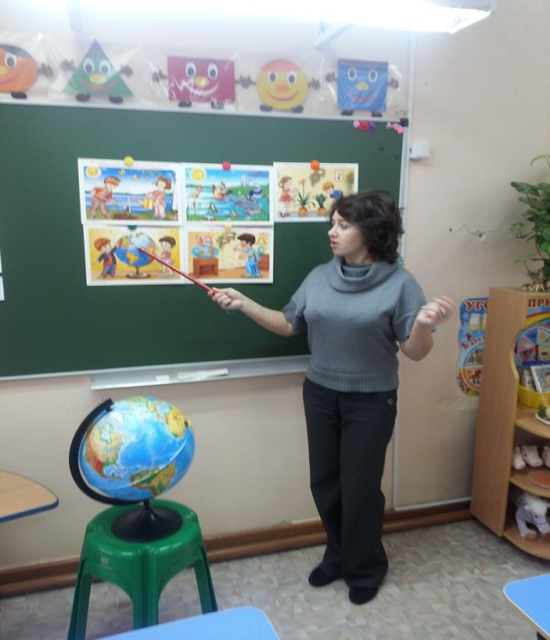
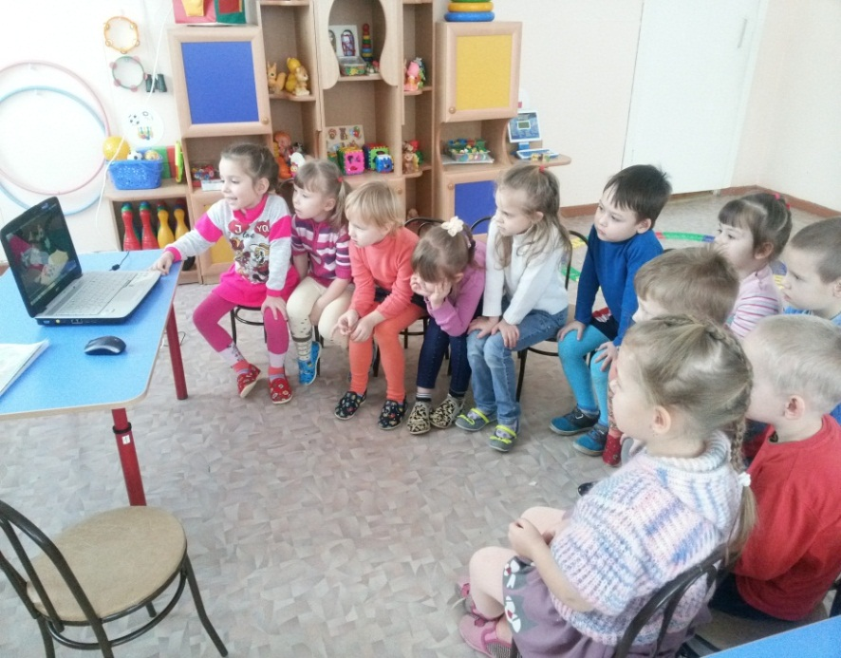
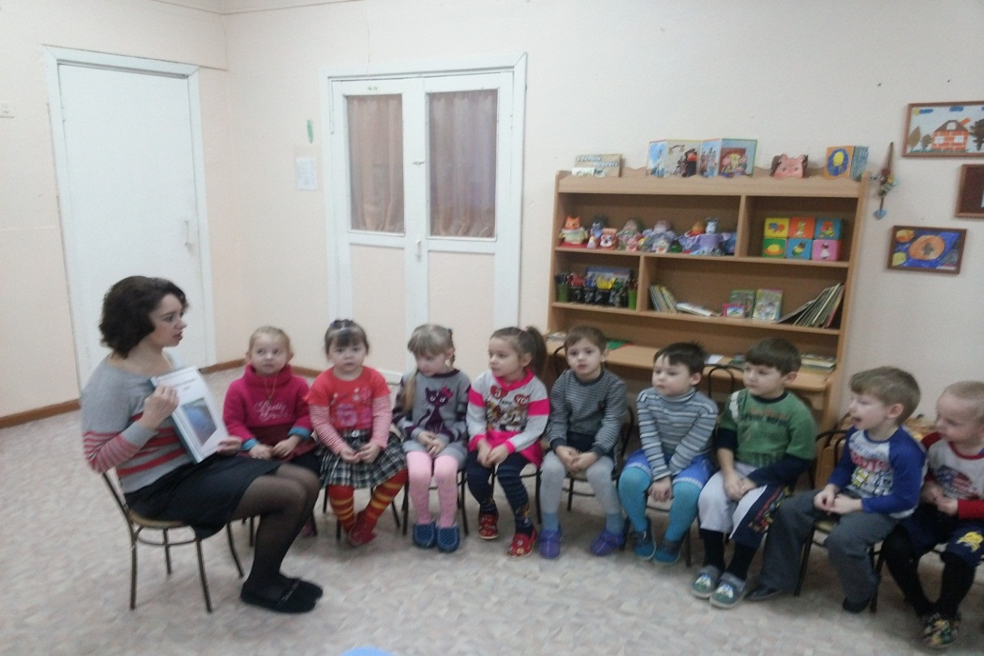
Ознакомительная деятельность

Slide 15
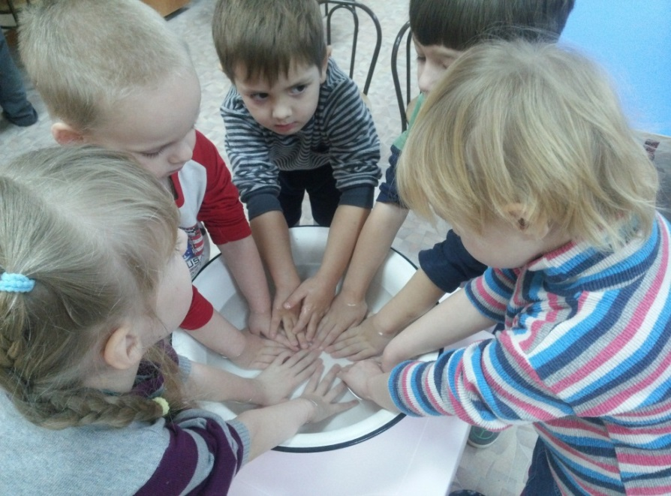
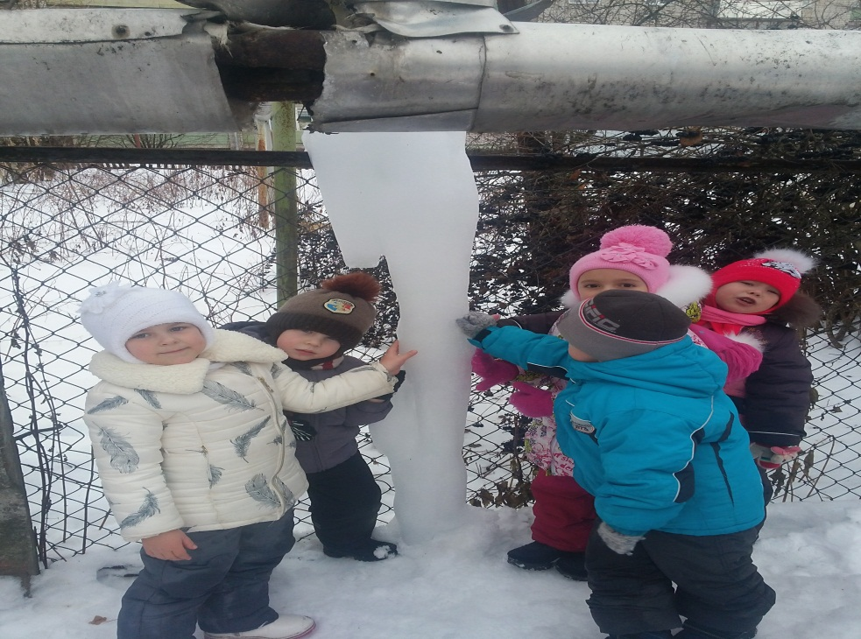
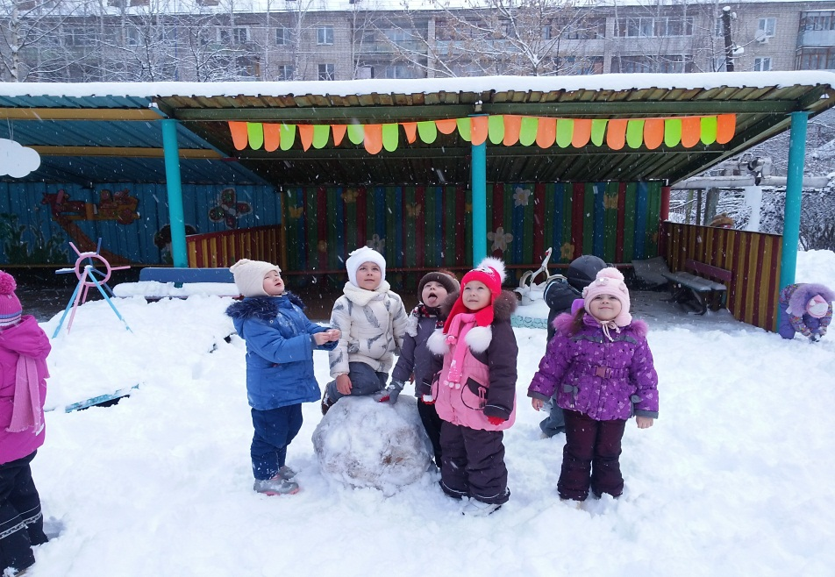

Slide 16
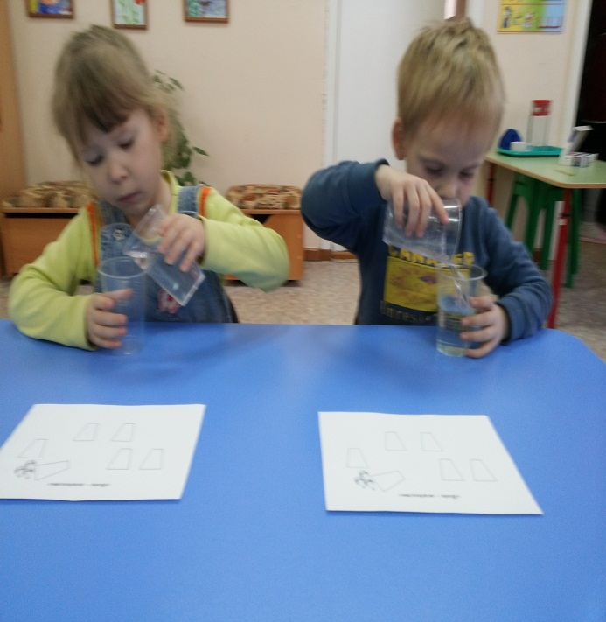
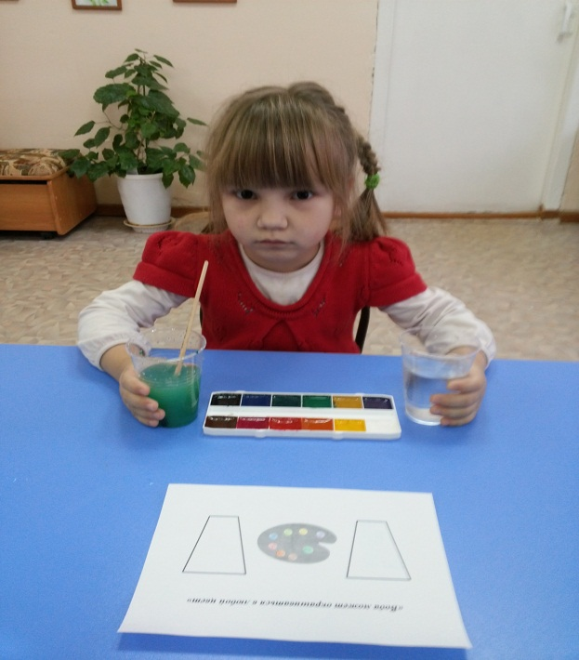
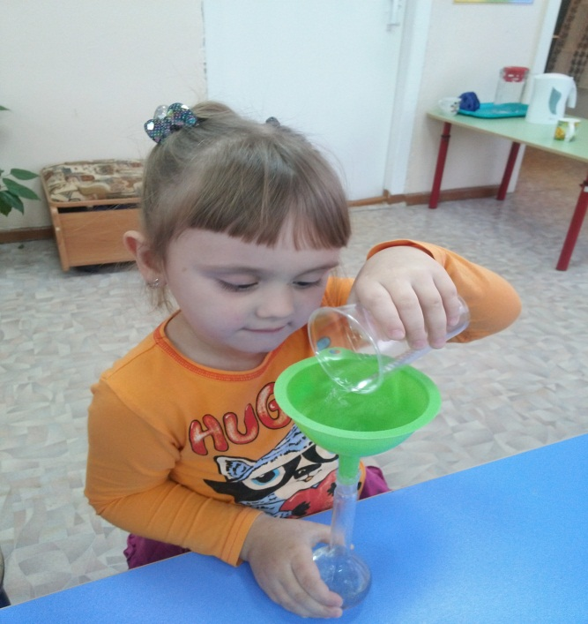
Экспериментальная деятельность
«Вода может менять цвет»
«Вода-
это жидкость»
«Вода может принимать форму разных сосудов»

Slide 17
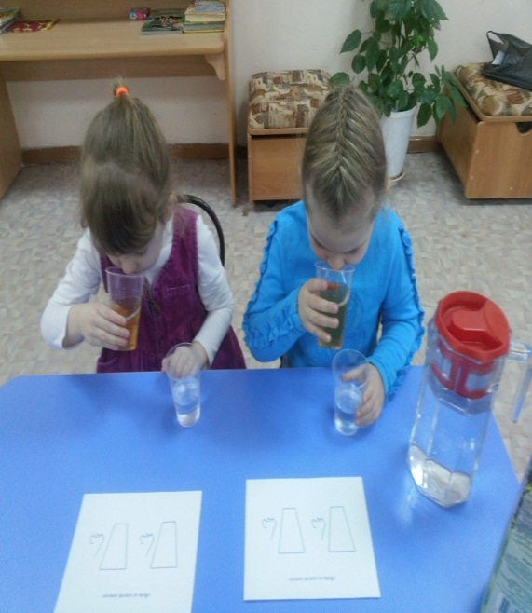
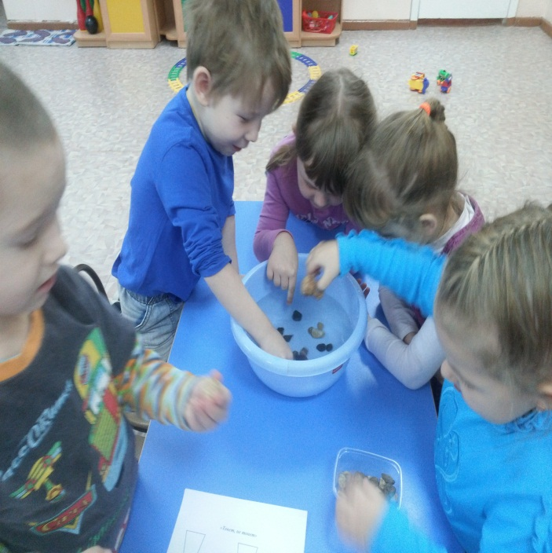
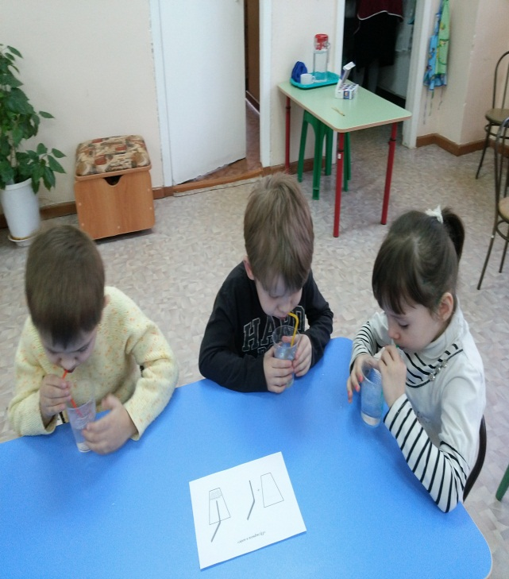
«Вода
не имеет запаха»
«В воде тяжелые предметы тонут, а легкие плавают на поверхности»
«В воде есть воздух»

Slide 18
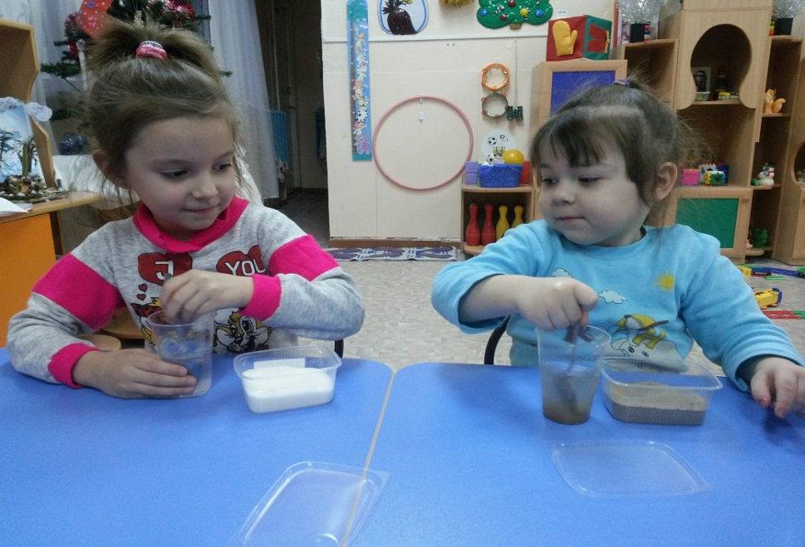
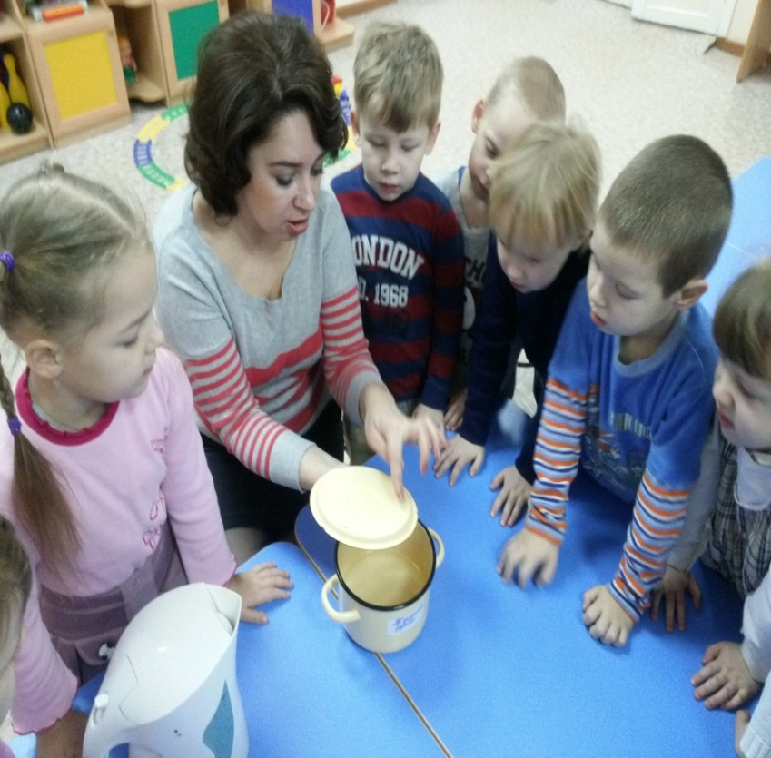
«Пар это тоже вода»
«Растворимость и нерастворимость веществ в воде»

Slide 19
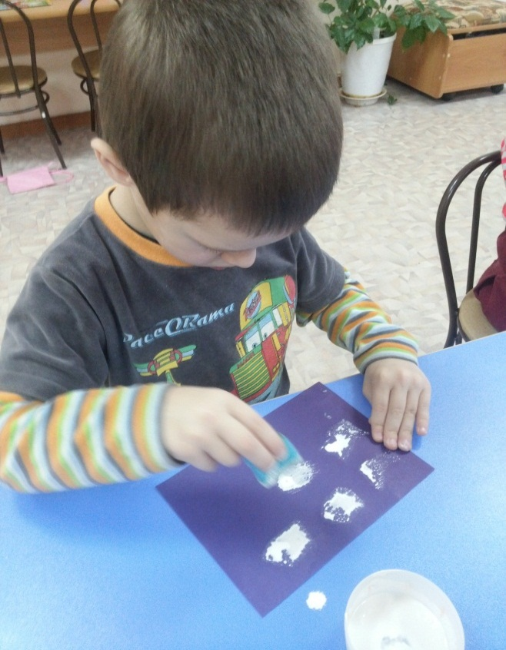
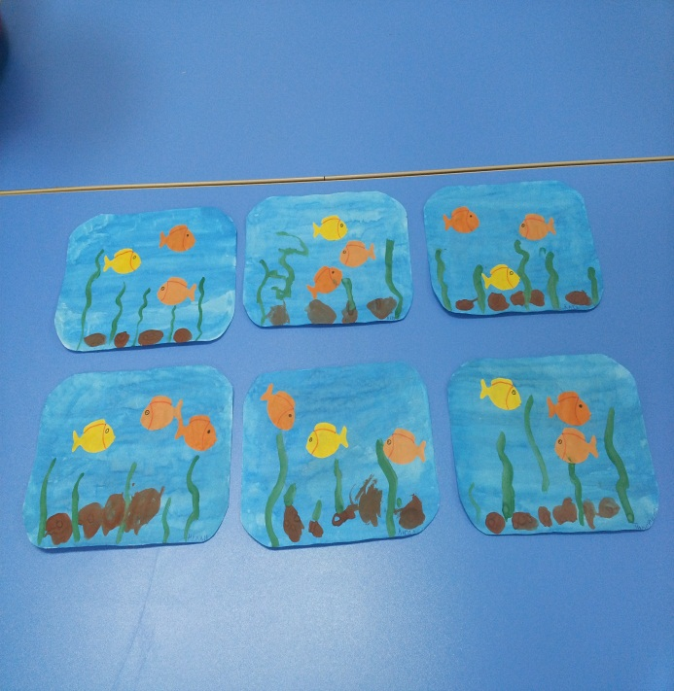
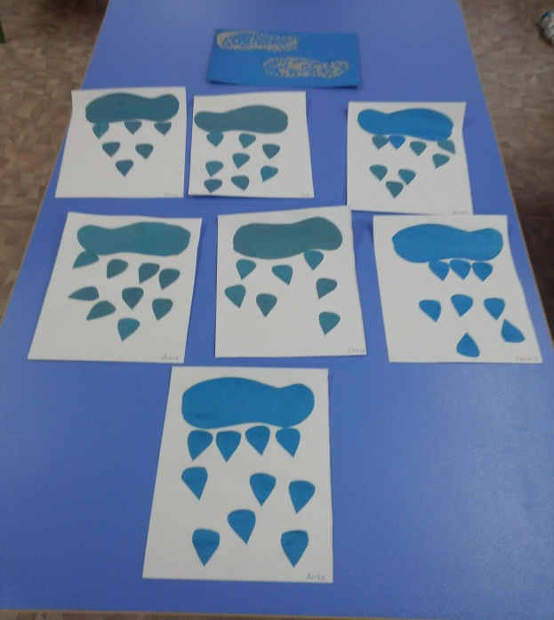
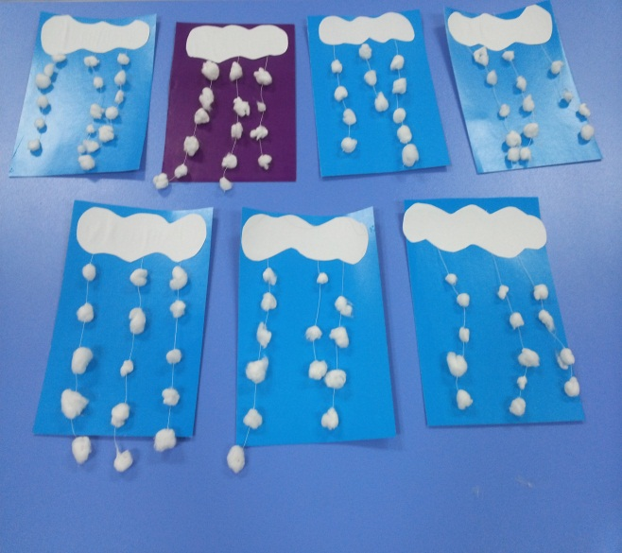
Продуктивная деятельность

Slide 20
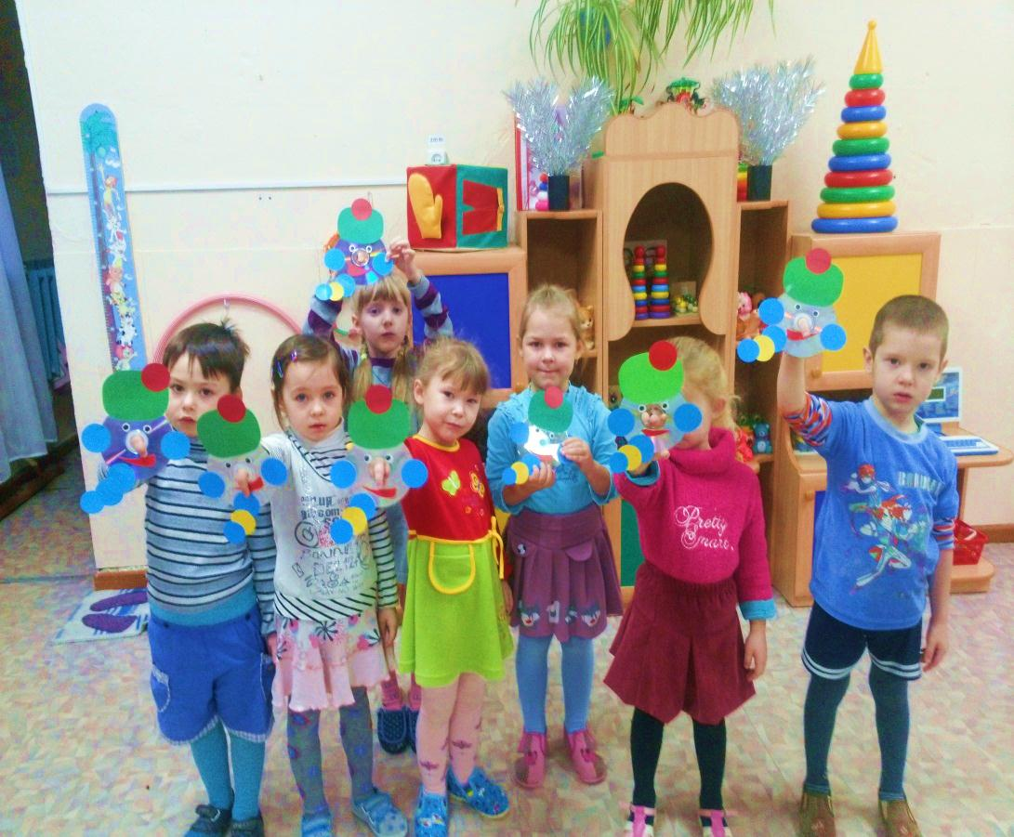
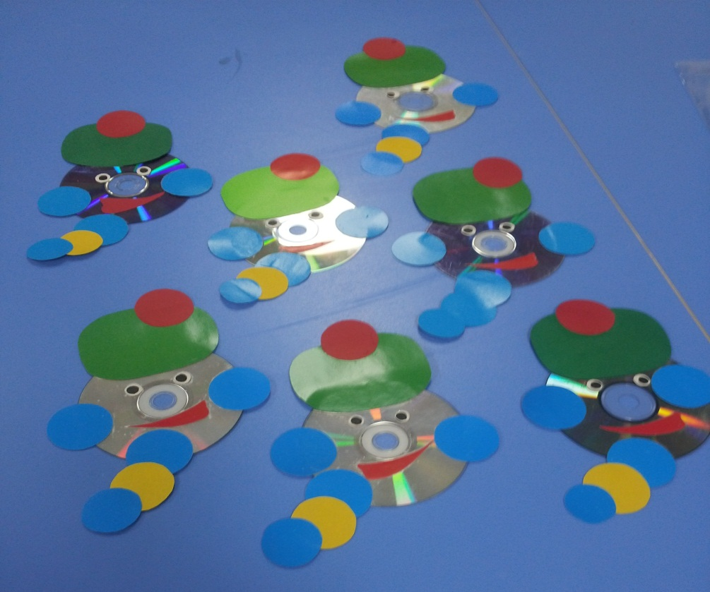

Slide 21
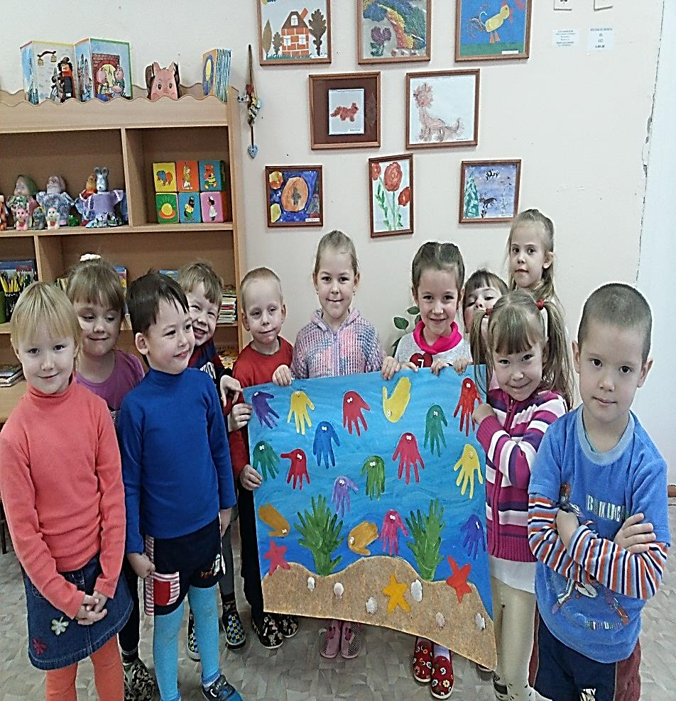

Slide 22
Спасибо
за внимание!

Slide 23
Информационные ресурсы:
Алексеева Е.Н. Экология – здоровье //Дошкольное воспитание. – 2000. – № 7. – С. 15-20.
Бобылева Л.К. Экологические знания – дошкольникам. //Дошкольное воспитание. – 1997. – № 7. – С. 16-19.
Волочкова В.Н., Степанова Н.В. Конспекты занятий в детском саду. Экология. ТЦ «Учитель», Воронеж. 2004
Кирикэ Г. Ребенок и природа //Дошкольное воспитание. – 1993. – № 3. – С. 3-9.
Киселева Л.С., Т.А.Данилина, Т.С.Лагода, М.Б.Зуйкова. Проектный метод в деятельности дошкольного учреждения. М.: Арктри. 2005
Костюченко М. Экспериментируем //Дошкольное воспитание. – 2006. – № 8. – С. 27-37.
М. Д. Перин «Живая вода»; знакомство с учителем здоровья «КАПЕЛИЯ» (программа Здравствуй);
Рыжова Н.А.Авдеева Н.Н., Степанова Г.Б. Жизнь вокруг нас. – Ярославль: Академия развития, 2003.
Рыжовава Н.А. Экологическое воспитание в детском саду. – М.: Карапуз, 2000.
http://kids-kids.ru/archives/
http://allforchildren.ru/kidfun/riddles_water.php

